Slide 1



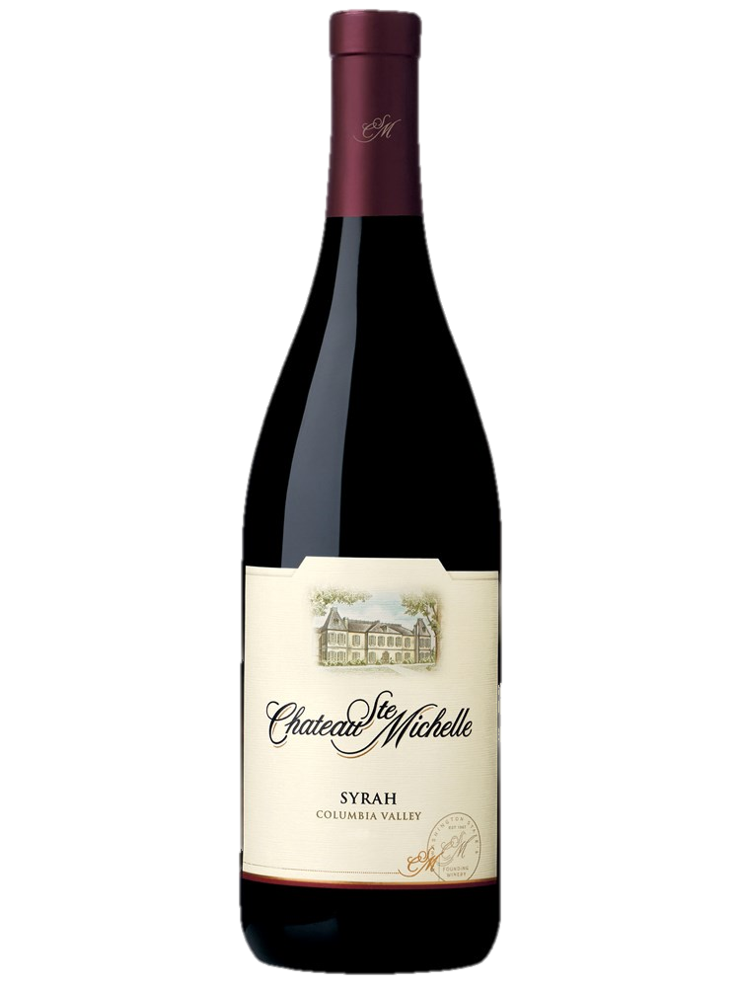
No Sex For Butterfly
Château de Valcombe– Vallée du Rhone, França
Este é um vinho orgânico produzido com uvas de um vinhedo único, a produção muito limitada permitiu uma produção de apenas 5204 garrafas na safra atual. Seu nome é o reflexo de uma das etapas do manejo orgânico, quando são utilizados feromônios para impedir que a borboleta se reproduza. Sua larva em contato com a planta irá prejudicar o amadurecimento da uva. Nota-se que, felizmente o consumo deste vinho não envolve tais consequências nos seres humanos.
Ficha Técnica
Conteúdo
750ml
Tipo
Tinto
Terroir
País
Região
Produtor
Safra
França
Vallée du Rhone / Sub-região Costieres de Nîmes
Chateau de Valcombe
2013
Elaboração
Uva
Teor Alcoólico
Amadurecimento
100% Grenache
13,5%
Não passa por afinamento em madeira
Por Murilo Azevedo
Visual
Olfativo
Gustativo
Harmonização
Bastante fruta negra e boa persistência.
Um vinho fresco, redondo e muito gastronômico
Acompanha muito bem pratos de carnes grelhadas, risotos de cogumelos, coelho, pratos saborosos em geral..
Serviço
Dica
Temperatura
de Serviço
Estimativa
de Guarda
14º
Como conservar o seu vinho
Para o vinho mostrar todo o seu potencial quando for degustado, ele deve ser armazenado em ambiente fresco, com controle de temperatura e umidade, livre de trepidações e sem contato com a luz.

